Slide 1
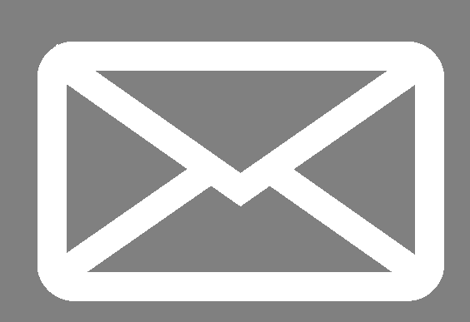
SVM을 이용한
스팸 메일 필터링
5조
박해민
강주현
김세진
2019. 03. 18
Notes:
안녕하세요 5조 발표자 김세진 입니다

Slide 2

목차
프로젝트 개요
프로젝트 목표
프로젝트 내용
추진 계획
활용방안 및 기대효과
Notes:
목차는 다음과 같습니다

Slide 3
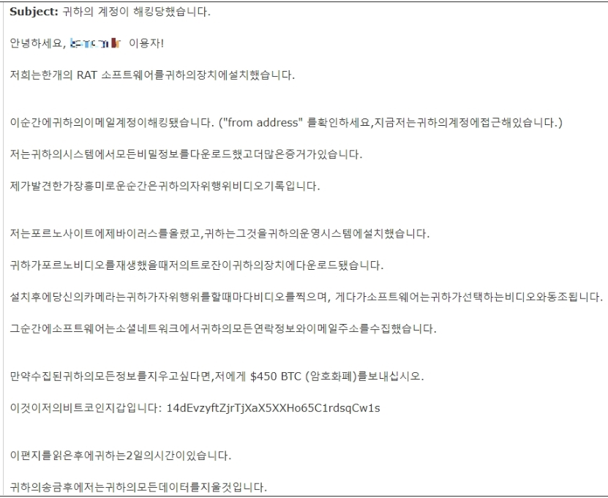
우리는 스팸메일로부터 안전한가?
프로젝트 개요
비트코인 요구하는 협박성 스팸메일 주의
2018-10-12 15:01
Notes:
최근 계정이해킹 당했다는 메시지와 함께 개인정보유포를 빌미로 비트코인을 요구하는 스팸메일이 확산되고 있다고 합니다.

Slide 4
점점 증가하는 스팸메일
프로젝트 개요
"2018년 상반기 스팸 유통현황 분석보고서"
5109만
4618만
2017 하반기
2018 상반기
[출처 : KISA 불법스팸대응센터]
Notes:
스팸유통현황 분석보고서에 따르면 스팸메일이 2017년하반기 사천육백십팔만건에서 2018년도 상반기엔 오천백구만건으로 증가하여 점차 늘어나는 추세를 보였습니다.

Slide 5




SVM을 이용한 스팸메일 필터링 시스템
프로젝트 목표
SVM
(Support Vector Machine)
웹서버의 메일을
SVM을 이용하여 스팸메일 자동차단
Notes:
이에 저희조는 늘어나는 스팸메일을 걸러내고자
svm , 서포트벡터머신모델을 이용해 네이버, 지메일 등 여러 이메일에서 스팸을 분석한 후 차단하는 필터링 시스템을 제안합니다

Slide 6
SVM이란?
프로젝트 목표
SVM
(Support Vector Machine)
머신러닝 방법 중 하나
패턴 인식, 자료 분석을 위한 지도학습 모델
Notes:
여기서 SVM이란? 머신러닝 방법 중 하나로 패턴 인식, 자료 분석을 위한 지도학습 모델입니다. ~~ 러한 장점 때문에 선택하게 됐습니다.

Slide 7

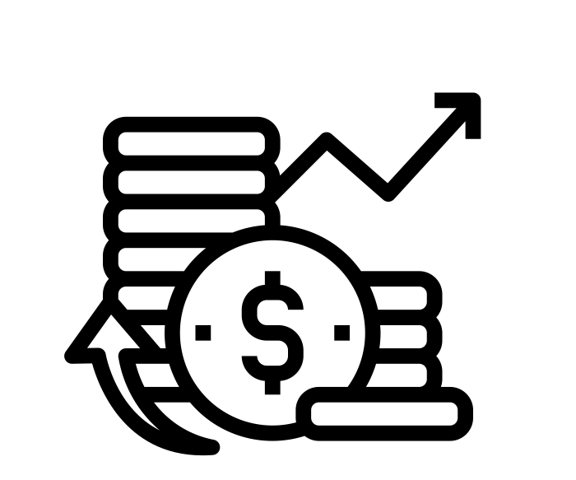

SVM을 이용한 스팸메일 필터링
프로젝트 목표
필터링 과정에서
메일의 스팸 여부 판단
스팸일 경우 어떤 유형의
스팸인지 분류 및 차단
Notes:
저희조의 프로젝트 목표는 메일을 스크레이핑하고 필터링해 스팸 여부를 판단하는 것과스팸일 경우 어떤 유형의 스팸인지 분류 및 차단 하는 것입니다.

Slide 8





시스템 구성도
프로그램
전처리
① ID/PW 입력
N-Gram
SVM
② 로그인
④ 결과/차단
③ 스크레이핑
사용자
이메일
Notes:
이건 시스템의 전체적인 구성도입니다
시스템의 순서는 (클릭) ID/PW 입력, (클릭) 로그인, (클릭) 스크레이핑. (클릭) 결과 및 차단입니다.

Slide 9

구현할 기능
1. 사용자 인터페이스
2. ID, PW 입력해 로그인
3. 메일 송신자, 제목, 내용, 날짜 스크레이핑
4. SVM을 이용한 분류
5. 스팸 종류 분석, 확률 계산 및 차단
Notes:
구현할 기능은 다음과 같습니다

Slide 10
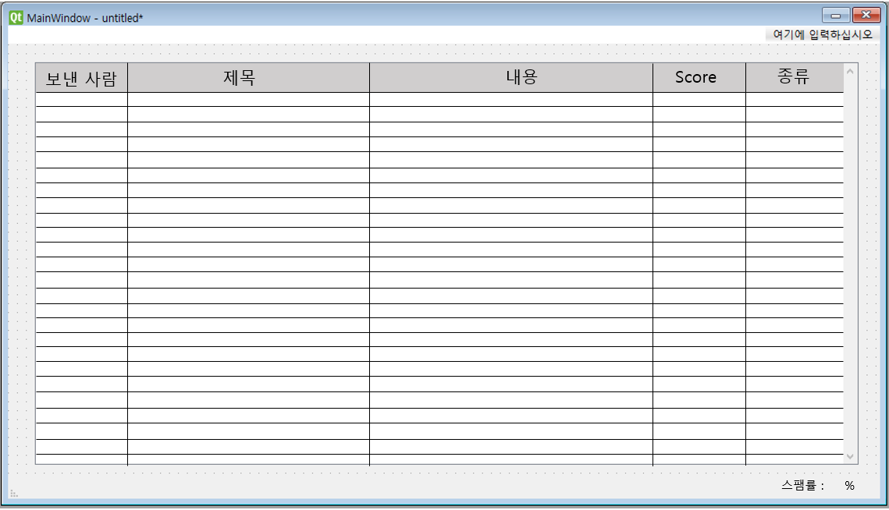
구현할 기능
1. 사용자 인터페이스
GUI 프로그래밍을 위한 라이브러리 PyQt5의 QtDesigner를 사용하여
프로그램의 UI 중 전체 윈도우, ID/PW 입력, 스팸 목록 윈도우를 만든다.
Notes:
사용자 인터페이스는 큐티파이브 라이브러리의 큐티디자이너를 사용하여 UI를 만들 계획입니다.

Slide 11
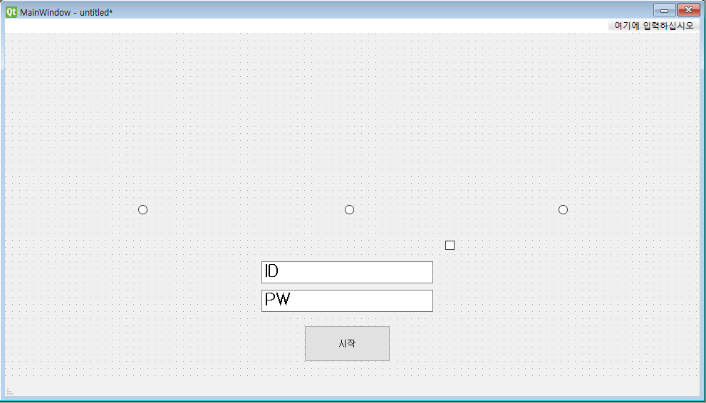

구현할 기능
2. ID, PW 입력해 로그인
파이썬의 Selenium 라이브러리를 사용해 브라우저 자동 제어
Notes:
다음으로는 로그인을 하기 위해 파이썬의 셀레늄 라이브러리를 사용해 브라우저를 제어할 것입니다.

Slide 12
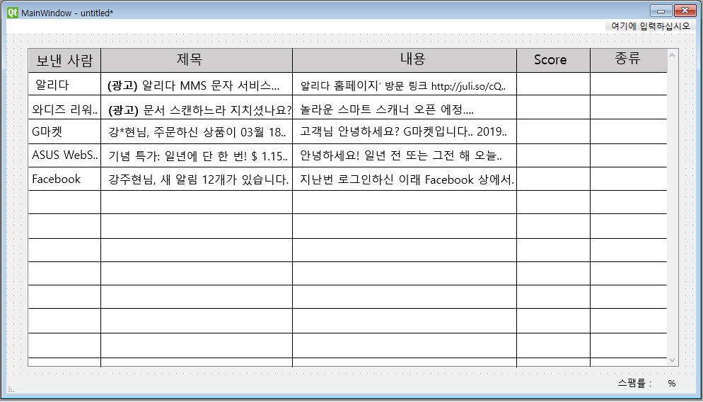
구현할 기능
3. 메일 송신자, 제목, 내용, 날짜 스크레이핑
파이썬의 BeatifulSoup4 라이브러리를 사용해 스크레이핑 한다.
Notes:
메일 스크레이핑은 파이썬의 뷰티풀숲 라이브러리를 사용할 것입니다.

Slide 13
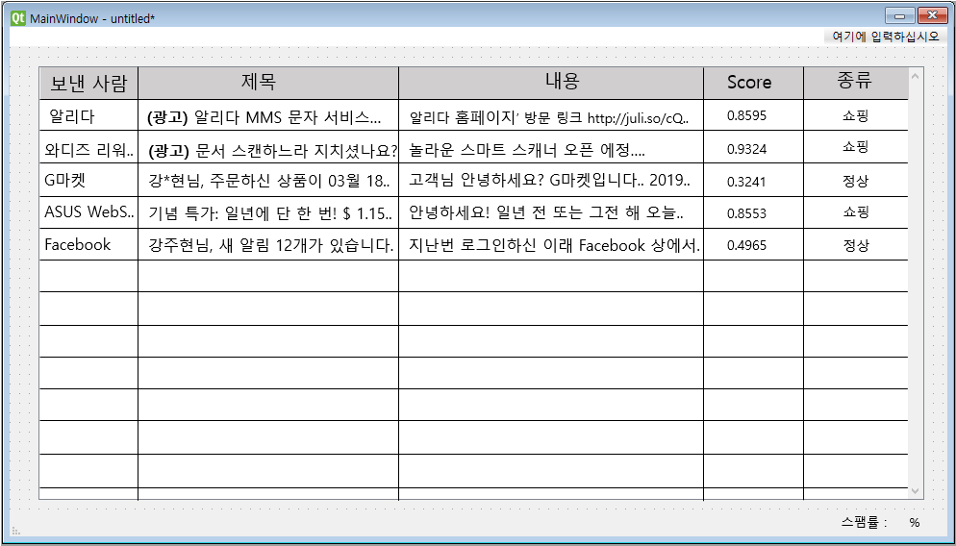
구현할 기능
4. SVM을 이용한 분류
스크레이핑한 데이터를 저장해 전처리(공백제거,불용어,특수문자처리 등)와
빈도수 계산으로 만든 단어사전과 N-GRAM의 색인어를 매칭해 학습데이터를 만들고 SVM 입력 벡터로 사용, scikit-learn 라이브러리의 SVM으로 분류
Notes:
스크레이핑한 메일은 전처리, N-GRAM을 거치고 사이킷런라이브러리의 SVM으로 분류할 계획입니다.

Slide 14
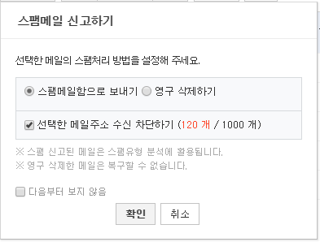
구현할 기능
5. 스팸 종류 분석, 확률 계산 및 차단
사용자가 ‘시작’을 누르면 스팸인지 아닌지 확률 %로 보여주며,
스팸이면 종류(예: 도박, 성인, 금융)를 알려주고
Selenium 라이브러리로 브라우저를 제어해 차단
Notes:
마지막으로 스팸 차단 기능은 로그인에서 사용한 셀레늄 라이브러리를 사용할 것입니다.

Slide 15
시스템 상세도
프로그램
이메일
전처리
N-Gram
SVM
② 로그인
사용자가 프로그램 ID/PW 입력창에 입력 파이썬의 Selenium 라이브러리와 브라우저에서 제공하는 API인 Webdriver를 사용하여 input 태그의 id값과 WebDriver의 find_element_by_id 함수로 브라우저를 자동 제어할 수 있다.
Notes:
다음은 시스템 상세도 입니다.
로그인은 전에 입력한 ID/PW를 파이썬의 셀레늄 라이브러리와 웹드라이버를 사용해 브라우저에 입력하고 로그인합니다.

Slide 16
시스템 상세도
프로그램
이메일
전처리
N-Gram
SVM
③ 스크레이핑
메일 송신자, 제목, 내용, 날짜를 파이썬의 BeatifulSoup4 라이브러리를 사용해 스크레이핑 한다.
Notes:
메일은 파이썬의 뷰티풀숲 라이브러리를 사용해 스크레이핑합니다.

Slide 17
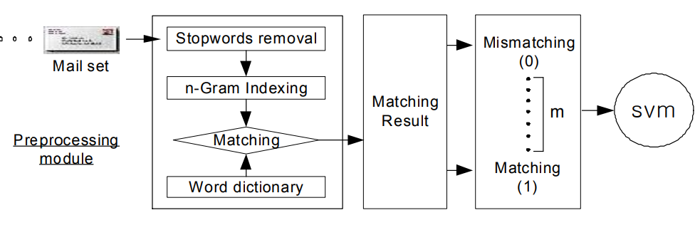
시스템 상세도
프로그램
전처리
N-Gram
SVM
단어 사전 : 메일 제목, 내용에서 사용되는 단어의 빈도수를 조사해 만듦
색인어 : 수집된 이메일을 사용하여 2Gram부터 4Gram까지 적용해 생성
전처리
N-Gram
SVM
공백제거
특수문자처리
형태소분석
명사 추출
색인어와 생성한 단어사전 매칭
→ 학습 데이터 구성
N-Gram 적용한 색인어와 단어사전의
단어일치 → 매칭 결과값을 학습데이터로 만들어 SVM의 입력 벡터로 사용
SVM으로 이진분류
스팸메일인 경우 양(+1)
정상메일인 경우 음(-1)
Notes:
다음으로 스크레이핑한 메일은 전처리, N-Gram, SVM을 거쳐 필터링하는데
전처리 과정은 공백제거, 특수문자처리, 형태소 분석, 명사 추출을 거칩니다.
N-Gram 과정에는 (클릭)단어사전과 색인어 생성이 있는데, 단어사전은 단어의 빈도수를 조사해 만들고
색인어는 메일 내용을 2음절부터 4음절로 분류합니다. 그런 다음
색인어와 단어사전을 매칭하여 서로 같으면 SVM의 학습데이터로 사용하게 됩니다.
마지막으로 스팸 메일은 이전 과정을 거치고 학습된 SVM으로 이진분류하게 됩니다.

Slide 18
시스템 상세도
프로그램
사용자
전처리
N-Gram
SVM
④ 결과 / 차단
프로그램에서 스팸 여부와 종류를 알려주고, 로그인 과정과 같이 파이썬의 Selenium 라이브러리와 브라우저에서 제공하는 Webdriver를 사용하여 메일 목록에 있는 스팸을 차단한다.
Notes:
SVM으로 분류가 끝나면 프로그램에서 스팸 여부와 종류를 알려주고 로그인 과정과 같은 셀레늄라이브러리를 사용해 스팸 목록을 차단합니다.

Slide 19
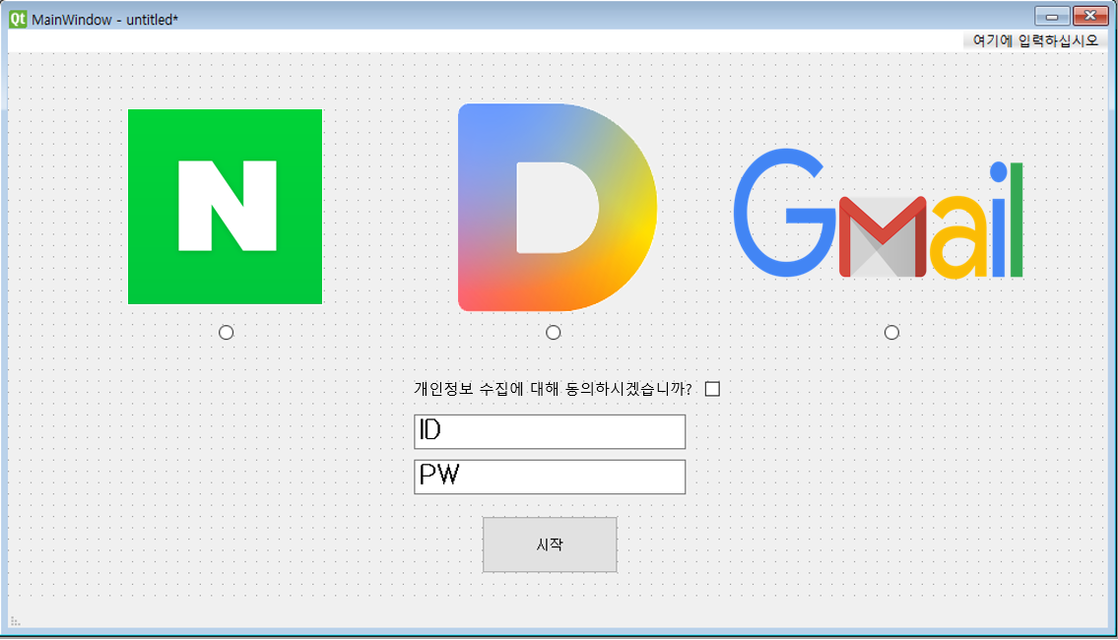
사용자 관점 시스템 구성도
프로그램
사용자
① ID/PW
② 로그인
③ 메일 스크레이핑
④ 스팸 분석 결과, 차단
Notes:
다음은 사용자 관점의 시스템 구성도입니다.
사용자가 이메일과 ID/PW를 입력하고 시작을 누르면 (클릭)다음과 같이 바뀌고 (클릭)메일을 스크레이핑합니다. (클릭)그런 다음 결과 창이 나오고 스팸을 차단합니다.

Slide 20




구현 환경
Docker Toolbox
- 리눅스 가상화 컨테이너(virtual container)를
사용자가 사용할 수 있도록 해줌.
miniCONDA
- 머신러닝에 필요한 핵심적인 과학, 수학 라이브러리를 제공하여
필요한 모듈을 즉시 설치해서 사용가능.
Visual Studio Code
- 다양한 프로그래밍 언어를 지원하며 각 언어와 함께
사용할 수 있는 편리한 기능들을 제공.
Notes:
다음은 구현환경입니다.
도커 툴박스는 (화면)
미니콘다는 (화면)
비주얼스튜디오 코드는 (화면)

Slide 21
구현 환경
Python
- BeautifulSoup4 : HTML 태그 등의 콘텐츠를 가져온 뒤 사용자가 파싱 가능하도록
객체 구조로 변환해 스크레이핑 하는데 이용.
- Selenium : Webdriver api를 통해 브라우저를 제어하여
브라우저 로그인을 하는데로 사용.
- Scikit-Learn : 파이썬으로 구현된 기계 학습 오픈 소스 라이브러리.
알고리즘을 하나의 패키지에서 모두 제공하고 있다는 장점.
- PyQt5 : GUI 프로그래밍을 위한 라이브러리로 Qt Designer를 사용하여
UI를 시각적으로 확인하면서 쉽게 개발가능.
Notes:
파이썬은 여러가지 라이브러리를 제공해 줍니다. (화면)

Slide 22
추진 계획
프로젝트 내용
3
4
5
6
1. 메일 저장 기능
로그인/스크레이핑
로그인
스크레이핑
기능 구현
2. 필터링 기능
전처리/ N-Gram/ SVM
전처리
기능 구현
N – gram 구현
SVM을 이용한
분류 기능 구현
3. 사용자 유저 인터페이스
플랫폼 선택/ 브라우저 선택
ID/PW
개인정보동의
로그인(시작)
목록 UI
UI 구현
Notes:
추진 계획은 다음과 같습니다.
3월부터 4월 초까지 메일저장 기능 구현
4월부터 5월 까지 필터링 기능 구현
5월 부터 6월까지 UI를 구현할 계획입니다.

Slide 23


기대효과
new
새로운 스팸메일에
대응 가능
차단에 소모하는
시간 절약
스팸에 의한
피해 감소 등
Notes:
이 프로젝트를 통해 얻을 수 있는 기대효과로는 새로운 스팸메일에 대응이 가능하고, 차단에 소모하는 시간이 절약되며, 스팸에 의한 피해 감소 등이 있습니다.

Slide 24
활용방안
지속적 업데이트를 해야 하는 기존분석기 → 분류한 데이터를 학습할 수 있음
효율적인 스팸메일 필터로 활용가능
더 나아가 다국어 버전으로 확장해 해외에서도 활용 가능
Notes:
마지막으로 지속적으로 업데이트해야되는 기존분석기와 달리 분류한데이터를 학습할수 있기때문에 더 효율적인 스팸메일 필터로 활용이 가능합니다
또 더 나아가 다국어버전으로확장해 우리나라뿐만아니라 해외에서도 활용가능하다고 생각합니다.

Slide 25
Q&A

